Slide 1
Los videos educativos como recurso didáctico en la educación virtual y abierta

Slide 2

Ing. Eugenio Enrique Díaz Lacayo
Universidad Nacional de Ingeniería
Eugenio.Diaz@dactic.uni.edu.ni
Ingeniero de Sistemas
Docente DACTIC - UNI

Slide 3
Objetivo
Analizar la influencia de los videos educativos en la educación virtual y abierta de los estudiantes universitarios.

Slide 4

¿Qué son los videos educativos?
Los videos educativos son herramientas multimedia que permiten transmitir conocimientos de manera visual y auditiva.
Se utilizan para complementar la enseñanza y facilitar la comprensión.

Slide 5
Importancia del uso de los videos educativos
Facilitan el aprendizaje visual y auditivo.
Pueden ser utilizados en cualquier momento y lugar.
Fomentan la retención de información.
Son accesibles y fáciles de compartir.

Slide 6
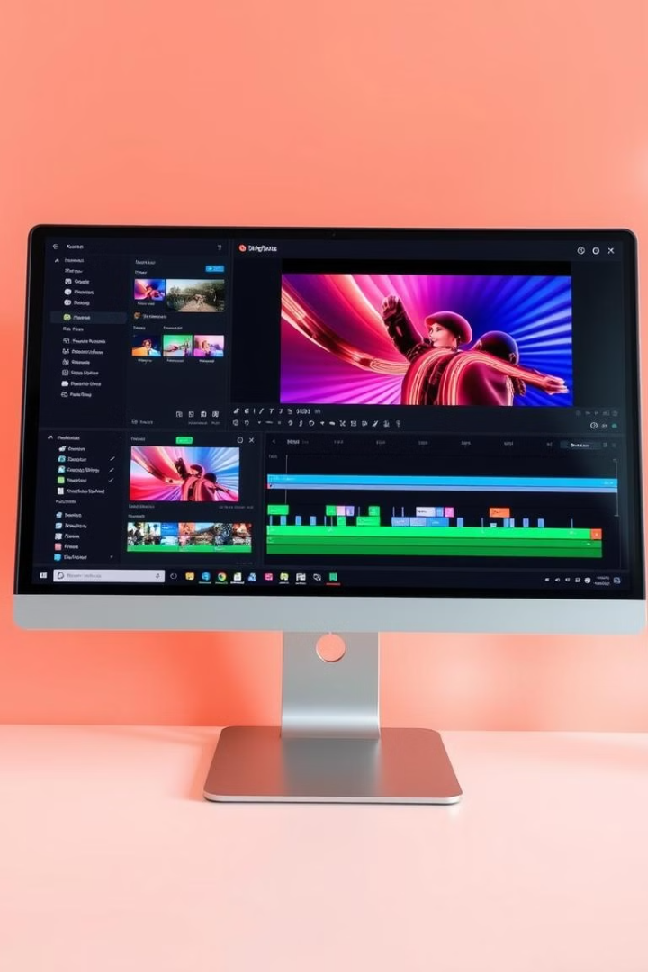
Herramientas para crear videos educativos
PowerPoint (con narración de diapositivas).
Camtasia.
Adobe Premiere Pro.
Herramientas gratuitas como Loom o Screencast-O-Matic.

Slide 7
Recomendaciones para la elaboración de videos educativos
Asegurarse de que el contenido esté alineado con los objetivos de aprendizaje.
Planificar un guion estructurado
Mantener los videos breves y concisos.
Utilizar gráficos y ejemplos claros.
Incluir subtítulos para mejorar la accesibilidad.

Slide 8

Demostración de video educativo
Extensiones de métodos en C#

Slide 9

Conclusión
Los videos educativos son un recurso valioso en la educación virtual y abierta, no solo por su capacidad de transmitir información, sino también por su potencial para involucrar a los estudiantes universitarios y facilitar el aprendizaje.

Slide 10
Ing. Eugenio Enrique Díaz Lacayo
eugenio.diaz@dactic.uni.edu.ni

